Slide 1

A Característica Básica
dos Vencedores
Prof. Marcos Falchetti & Pr. Marcelo Carvalho
Notes:
www.4tons.com
Prof. Marcos Falchetti & Pr. Marcelo Augusto de Carvalho
Jacareí 6 de fevereiro de 2012.

Slide 2

Todos Excepcionais
Mas pagamos o preço?
Notes:
O fato é que todos nós somos, potencialmente, seres excepcionais. Mas não realizamos esse potencial. Por que? A resposta, também neste caso, é simples: não queremos aceitar o fato de que, para alcançarmos o que desejamos, temos que ser disciplinados.

Slide 3

Posição Melhor?
Estratégias
Notes:
Quantos de nós sonhamos em ocupar uma melhor posição na vida? Muitos, não? Mas quantos desenvolvem uma estratégia para isso e, mais importante, executam essa estratégia? Poucos, não é mesmo?

Slide 4

Sem Disciplina...
Notes:
E esse é o ponto básico da nossa pagina de hoje: sem disciplina, você nunca irá a lugar nenhum. O atleta de músculos perfeitos tem que encarar horas e horas de exercício, disciplinadamente. O cientista que descobrir a vacina contra a AIDS terá passado horas e horas trancafiado em um laboratório, disciplinadamente. Todos os que chegaram, estão chegando ou chegarão ao sucesso terão que, de alguma forma, exercer uma enorme força de vontade, e impor uma disciplina rígida a si mesmos.

Slide 5
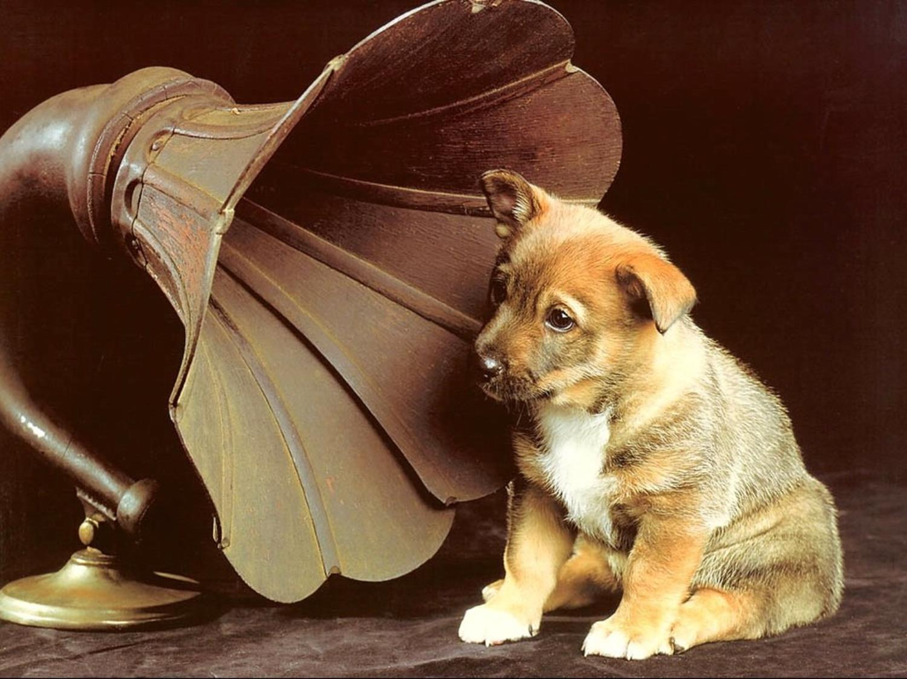
Frases
Notes:
FRASES

Slide 6
A disciplina é a mãe do sucesso."- Ésquilo
"Agarra-te à disciplina e não a soltes, conserva-a, porque é a tua vida.“ - Provérbios 4,13
"Quem rejeita a disciplina odeia-se a si mesmo.“ - Provérbios 15,32
"A disciplina, para o estulto, é como peias nos pés, como algemas na mão direita.“ - Eclesiástico 21.19
Notes:
FRASES
"A disciplina é a mãe do sucesso."- Ésquilo
"Agarra-te à disciplina e não a soltes, conserva-a, porque é a tua vida.“ - Provérbios 4,13
"Quem rejeita a disciplina odeia-se a si mesmo.“ - Provérbios 15,32
"A disciplina, para o estulto, é como peias nos pés, como algemas na mão direita.“ - Eclesiástico 21,19

Slide 7
"Impor a disciplina a si mesmo é uma das grandes vitórias do homem, contra si mesmo." - Pensamento rabínico
"A disciplina é a alma de um exército; torna grandes os pequenos contingentes, proporciona êxito aos fracos, e estima toda a gente." – George Washington
“A disciplina é o primeiro passo para o aprendizado”. Dilson de Oliveira Nunes
“A natureza faz poucas pessoas fortes, mas esforço e disciplina fazem muitas.” Maquiavel
“Disciplina é liberdade”. Renato Russo
Notes:
FRASES
"Impor a disciplina a si mesmo é uma das grandes vitórias do homem, contra si mesmo."Fonte - Pensamento rabínico
"A disciplina é a alma de um exército; torna grandes os pequenos contingentes, proporciona êxito aos fracos, e estima toda a gente." – George Washington
“A disciplina é o primeiro passo para o aprendizado”. Dilson de Oliveira Nunes
“A natureza faz poucas pessoas fortes, mas esforço e disciplina fazem muitas.” - Nicolau Maquiavel
“Disciplina é liberdade”. Renato Russo

Slide 8

Como Fazer?
Notes:
COMO FAZER?
No entanto, algumas pessoas acreditam que essa disciplina é, em si mesma, um dom. Quanto a isso, tenho boas notícias. Não é verdade. Disciplina se aprende. E, como um músculo, pode ser treinada. Veja como:

Slide 9
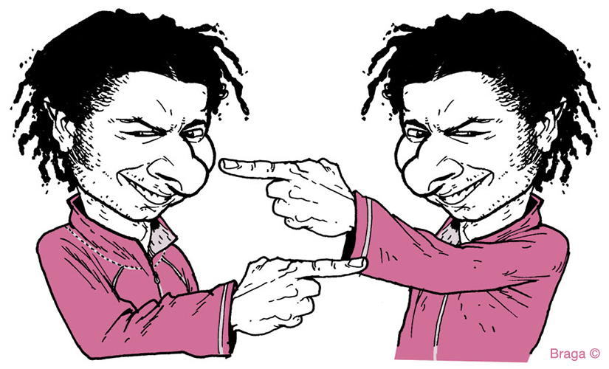
1- Acabe Com As Desculpas
Notes:
1 - Acabe com as desculpas.
Seres humanos são especialistas em desculpas. O fato de que a situação não está boa.........
Lembre-se que cada vez que você atribui um dos seus problemas a uma instituição ou a uma pessoa, você abre mão de seu único poder: o poder sobre si mesmo. Algo ou alguém podem realmente ser a origem dos seus problemas. Mas a solução deles só terá uma origem: você. Portanto, deixe de lado "eles" e o possível mal que lhe causam ou causaram. Pense em como você irá evoluir e vencer.

Slide 10
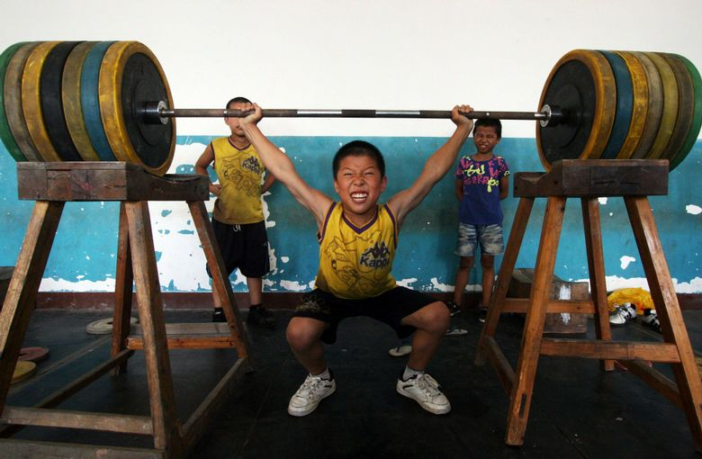
2- Comece Devagar
Notes:
2 - Comece devagar.
Nenhum campeão de halterofilismo começou levantando 200 quilos. Nem você vai se transformar no que quer ser em um dia. Você também não irá conseguir ser um exemplo de disciplina em apenas um dia.
Mirar alto é bom e é necessário. Mas o sucesso é a soma de pequenos passos. Como um atleta em treinamento, você começará andando, depois andando depressa, depois correndo.

Slide 11

3- Não Há Exceções
Notes:
3 - Não há exceções
Uma vez que tenha estabelecido sua meta inicial de disciplina, não faça exceções. Quando começamos a fazer exceções, as exceções se tornam a nova regra. E o seu objetivo vai por água abaixo. Por isso que é preciso começar aos poucos, com coisas que você seja efetivamente capaz de fazer.

Slide 12

4- Não Se Considere Um Mártir
Notes:
4 - Não se considere um mártir
O fato de você ter optado por ser uma pessoa disciplinada - e portanto vencedora - não significa que, a partir de agora, você irá exigir que todos ao seu redor vivam pelos seus novos parâmetros.
Também não significa que você irá cumprir as tarefas que se impôs como se fossem um fardo que carrega. Afinal, se você mantiver os olhos no horizonte, verá sempre a meta que tem à frente. E a disciplina diária será apenas um hábito que incorporou para chegar a essa meta. Portanto, faça um favor a si e aos que vivem com você - faça também da alegria uma nova disciplina.

Slide 13

Regras
Notes:
REGRAS

Slide 14

Entrada e saída de sala e do colégio, sem devida autorização. (atrasos)
Notes:
São inaceitáveis
Entrada e saída de sala e do colégio, sem devida autorização. (atrasos)
Promover sem autorização: festas, rifas, vendas e eventos.
Promoção de algazarras, vaias e distúrbios.
Participação em movimentos de indisciplina coletiva.
O uso de armas e estiletes, livros e revistas, imorais.
O uso de fumo, bebida alcoólica ou narcóticos.
Uso de piercing, brincos, colares, anéis, pulseiras.
Descaracterização do uniforme.
Utilização de celulares em sala de aula ou em atividades extraclasses.
Cabelos com cortes, comprimento e cores extravagantes.
Uso de esmaltes coloridos.
Manifestações ofensivas, físicas ou verbais.
Namorar, ficar, manter contatos físicos.
Palavras de baixo calão, gestos obscenos, apelidos, desenhos e inscrições nas dependências do colégio.
Distribuição e/ou veiculação de qualquer tipo de publicação, dentro ou fora do colégio, mesmo via internet, que envolva a instituição, aluno ou professor, sem autorização da administração.
Apropriação dos pertences dos colegas, sem o consentimento.
Manter atitudes inadequadas fora do colégio, estando uniformizados.
Cabular aulas.

Slide 15

Promover sem autorização: festas, rifas, vendas e eventos.
Notes:
São inaceitáveis
Entrada e saída de sala e do colégio, sem devida autorização. (atrasos)
Promover sem autorização: festas, rifas, vendas e eventos.
Promoção de algazarras, vaias e distúrbios.
Participação em movimentos de indisciplina coletiva.
O uso de armas e estiletes, livros e revistas, imorais.
O uso de fumo, bebida alcoólica ou narcóticos.
Uso de piercing, brincos, colares, anéis, pulseiras.
Descaracterização do uniforme.
Utilização de celulares em sala de aula ou em atividades extraclasses.
Cabelos com cortes, comprimento e cores extravagantes.
Uso de esmaltes coloridos.
Manifestações ofensivas, físicas ou verbais.
Namorar, ficar, manter contatos físicos.
Palavras de baixo calão, gestos obscenos, apelidos, desenhos e inscrições nas dependências do colégio.
Distribuição e/ou veiculação de qualquer tipo de publicação, dentro ou fora do colégio, mesmo via internet, que envolva a instituição, aluno ou professor, sem autorização da administração.
Apropriação dos pertences dos colegas, sem o consentimento.
Manter atitudes inadequadas fora do colégio, estando uniformizados.
Cabular aulas.

Slide 16

Algazarras, vaias e distúrbios. Participação em indisciplina coletiva.
Notes:
São inaceitáveis
Entrada e saída de sala e do colégio, sem devida autorização. (atrasos)
Promover sem autorização: festas, rifas, vendas e eventos.
Promoção de algazarras, vaias e distúrbios.
Participação em movimentos de indisciplina coletiva.
O uso de armas e estiletes, livros e revistas, imorais.
O uso de fumo, bebida alcoólica ou narcóticos.
Uso de piercing, brincos, colares, anéis, pulseiras.
Descaracterização do uniforme.
Utilização de celulares em sala de aula ou em atividades extraclasses.
Cabelos com cortes, comprimento e cores extravagantes.
Uso de esmaltes coloridos.
Manifestações ofensivas, físicas ou verbais.
Namorar, ficar, manter contatos físicos.
Palavras de baixo calão, gestos obscenos, apelidos, desenhos e inscrições nas dependências do colégio.
Distribuição e/ou veiculação de qualquer tipo de publicação, dentro ou fora do colégio, mesmo via internet, que envolva a instituição, aluno ou professor, sem autorização da administração.
Apropriação dos pertences dos colegas, sem o consentimento.
Manter atitudes inadequadas fora do colégio, estando uniformizados.
Cabular aulas.

Slide 17
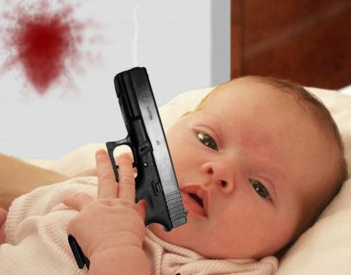

O uso de armas e estiletes.
Livros e revistas imorais.
Notes:
São inaceitáveis
Entrada e saída de sala e do colégio, sem devida autorização. (atrasos)
Promover sem autorização: festas, rifas, vendas e eventos.
Promoção de algazarras, vaias e distúrbios.
Participação em movimentos de indisciplina coletiva.
O uso de armas e estiletes, livros e revistas, imorais.
O uso de fumo, bebida alcoólica ou narcóticos.
Uso de piercing, brincos, colares, anéis, pulseiras.
Descaracterização do uniforme.
Utilização de celulares em sala de aula ou em atividades extraclasses.
Cabelos com cortes, comprimento e cores extravagantes.
Uso de esmaltes coloridos.
Manifestações ofensivas, físicas ou verbais.
Namorar, ficar, manter contatos físicos.
Palavras de baixo calão, gestos obscenos, apelidos, desenhos e inscrições nas dependências do colégio.
Distribuição e/ou veiculação de qualquer tipo de publicação, dentro ou fora do colégio, mesmo via internet, que envolva a instituição, aluno ou professor, sem autorização da administração.
Apropriação dos pertences dos colegas, sem o consentimento.
Manter atitudes inadequadas fora do colégio, estando uniformizados.
Cabular aulas.

Slide 18

O uso de fumo, bebida alcoólica ou narcóticos.
Notes:
São inaceitáveis
Entrada e saída de sala e do colégio, sem devida autorização. (atrasos)
Promover sem autorização: festas, rifas, vendas e eventos.
Promoção de algazarras, vaias e distúrbios.
Participação em movimentos de indisciplina coletiva.
O uso de armas e estiletes, livros e revistas, imorais.
O uso de fumo, bebida alcoólica ou narcóticos.
Uso de piercing, brincos, colares, anéis, pulseiras.
Descaracterização do uniforme.
Utilização de celulares em sala de aula ou em atividades extraclasses.
Cabelos com cortes, comprimento e cores extravagantes.
Uso de esmaltes coloridos.
Manifestações ofensivas, físicas ou verbais.
Namorar, ficar, manter contatos físicos.
Palavras de baixo calão, gestos obscenos, apelidos, desenhos e inscrições nas dependências do colégio.
Distribuição e/ou veiculação de qualquer tipo de publicação, dentro ou fora do colégio, mesmo via internet, que envolva a instituição, aluno ou professor, sem autorização da administração.
Apropriação dos pertences dos colegas, sem o consentimento.
Manter atitudes inadequadas fora do colégio, estando uniformizados.
Cabular aulas.

Slide 19
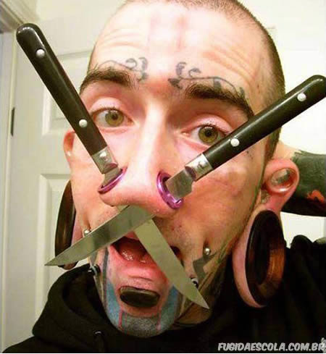
Uso de piercing, brincos, colares, anéis, pulseiras.
Notes:
São inaceitáveis
Entrada e saída de sala e do colégio, sem devida autorização. (atrasos)
Promover sem autorização: festas, rifas, vendas e eventos.
Promoção de algazarras, vaias e distúrbios.
Participação em movimentos de indisciplina coletiva.
O uso de armas e estiletes, livros e revistas, imorais.
O uso de fumo, bebida alcoólica ou narcóticos.
Uso de piercing, brincos, colares, anéis, pulseiras.
Descaracterização do uniforme.
Utilização de celulares em sala de aula ou em atividades extraclasses.
Cabelos com cortes, comprimento e cores extravagantes.
Uso de esmaltes coloridos.
Manifestações ofensivas, físicas ou verbais.
Namorar, ficar, manter contatos físicos.
Palavras de baixo calão, gestos obscenos, apelidos, desenhos e inscrições nas dependências do colégio.
Distribuição e/ou veiculação de qualquer tipo de publicação, dentro ou fora do colégio, mesmo via internet, que envolva a instituição, aluno ou professor, sem autorização da administração.
Apropriação dos pertences dos colegas, sem o consentimento.
Manter atitudes inadequadas fora do colégio, estando uniformizados.
Cabular aulas.

Slide 20
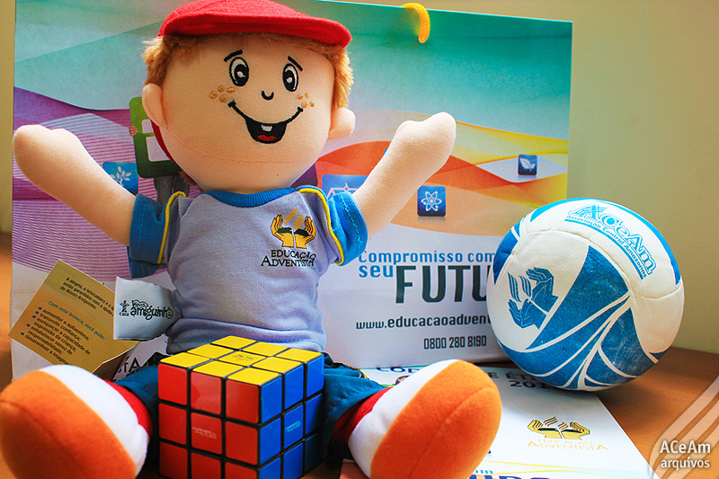
Descaracterização do uniforme
Notes:
São inaceitáveis
Entrada e saída de sala e do colégio, sem devida autorização. (atrasos)
Promover sem autorização: festas, rifas, vendas e eventos.
Promoção de algazarras, vaias e distúrbios.
Participação em movimentos de indisciplina coletiva.
O uso de armas e estiletes, livros e revistas, imorais.
O uso de fumo, bebida alcoólica ou narcóticos.
Uso de piercing, brincos, colares, anéis, pulseiras.
Descaracterização do uniforme.
Utilização de celulares em sala de aula ou em atividades extraclasses.
Cabelos com cortes, comprimento e cores extravagantes.
Uso de esmaltes coloridos.
Manifestações ofensivas, físicas ou verbais.
Namorar, ficar, manter contatos físicos.
Palavras de baixo calão, gestos obscenos, apelidos, desenhos e inscrições nas dependências do colégio.
Distribuição e/ou veiculação de qualquer tipo de publicação, dentro ou fora do colégio, mesmo via internet, que envolva a instituição, aluno ou professor, sem autorização da administração.
Apropriação dos pertences dos colegas, sem o consentimento.
Manter atitudes inadequadas fora do colégio, estando uniformizados.
Cabular aulas.

Slide 21
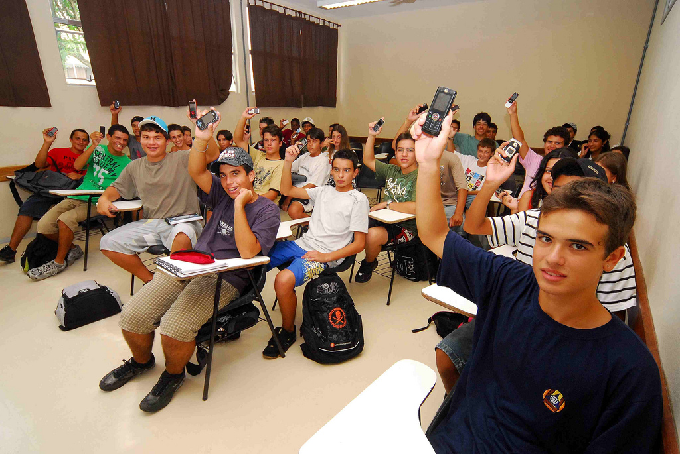
Utilização de celulares em
sala de aula ou em atividades extraclasses.
Notes:
São inaceitáveis
Entrada e saída de sala e do colégio, sem devida autorização. (atrasos)
Promover sem autorização: festas, rifas, vendas e eventos.
Promoção de algazarras, vaias e distúrbios.
Participação em movimentos de indisciplina coletiva.
O uso de armas e estiletes, livros e revistas, imorais.
O uso de fumo, bebida alcoólica ou narcóticos.
Uso de piercing, brincos, colares, anéis, pulseiras.
Descaracterização do uniforme.
Utilização de celulares em sala de aula ou em atividades extraclasses.
Cabelos com cortes, comprimento e cores extravagantes.
Uso de esmaltes coloridos.
Manifestações ofensivas, físicas ou verbais.
Namorar, ficar, manter contatos físicos.
Palavras de baixo calão, gestos obscenos, apelidos, desenhos e inscrições nas dependências do colégio.
Distribuição e/ou veiculação de qualquer tipo de publicação, dentro ou fora do colégio, mesmo via internet, que envolva a instituição, aluno ou professor, sem autorização da administração.
Apropriação dos pertences dos colegas, sem o consentimento.
Manter atitudes inadequadas fora do colégio, estando uniformizados.
Cabular aulas.

Slide 22
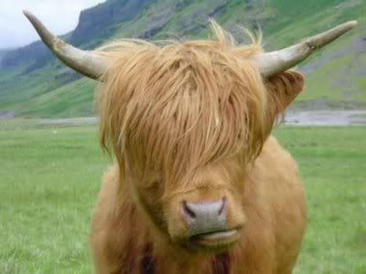
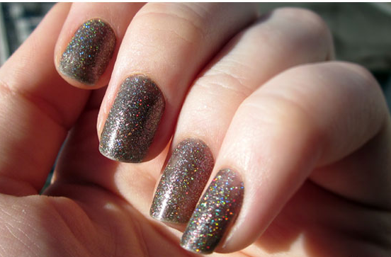
Cabelos com cortes, comprimento e cores extravagantes.
Uso de esmaltes coloridos.
Notes:
São inaceitáveis
Entrada e saída de sala e do colégio, sem devida autorização. (atrasos)
Promover sem autorização: festas, rifas, vendas e eventos.
Promoção de algazarras, vaias e distúrbios.
Participação em movimentos de indisciplina coletiva.
O uso de armas e estiletes, livros e revistas, imorais.
O uso de fumo, bebida alcoólica ou narcóticos.
Uso de piercing, brincos, colares, anéis, pulseiras.
Descaracterização do uniforme.
Utilização de celulares em sala de aula ou em atividades extraclasses.
Cabelos com cortes, comprimento e cores extravagantes.
Uso de esmaltes coloridos.
Manifestações ofensivas, físicas ou verbais.
Namorar, ficar, manter contatos físicos.
Palavras de baixo calão, gestos obscenos, apelidos, desenhos e inscrições nas dependências do colégio.
Distribuição e/ou veiculação de qualquer tipo de publicação, dentro ou fora do colégio, mesmo via internet, que envolva a instituição, aluno ou professor, sem autorização da administração.
Apropriação dos pertences dos colegas, sem o consentimento.
Manter atitudes inadequadas fora do colégio, estando uniformizados.
Cabular aulas.

Slide 23
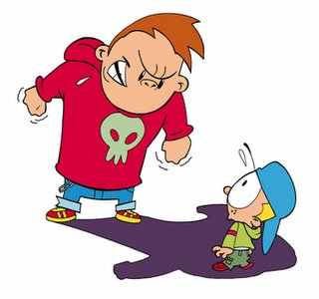
Manifestações ofensivas,
físicas ou verbais.
Notes:
São inaceitáveis
Entrada e saída de sala e do colégio, sem devida autorização. (atrasos)
Promover sem autorização: festas, rifas, vendas e eventos.
Promoção de algazarras, vaias e distúrbios.
Participação em movimentos de indisciplina coletiva.
O uso de armas e estiletes, livros e revistas, imorais.
O uso de fumo, bebida alcoólica ou narcóticos.
Uso de piercing, brincos, colares, anéis, pulseiras.
Descaracterização do uniforme.
Utilização de celulares em sala de aula ou em atividades extraclasses.
Cabelos com cortes, comprimento e cores extravagantes.
Uso de esmaltes coloridos.
Manifestações ofensivas, físicas ou verbais.
Namorar, ficar, manter contatos físicos.
Palavras de baixo calão, gestos obscenos, apelidos, desenhos e inscrições nas dependências do colégio.
Distribuição e/ou veiculação de qualquer tipo de publicação, dentro ou fora do colégio, mesmo via internet, que envolva a instituição, aluno ou professor, sem autorização da administração.
Apropriação dos pertences dos colegas, sem o consentimento.
Manter atitudes inadequadas fora do colégio, estando uniformizados.
Cabular aulas.

Slide 24
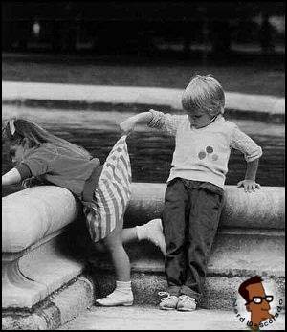
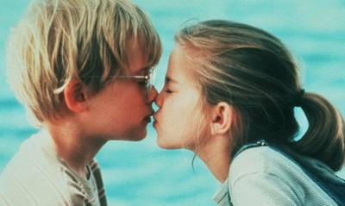
Namorar, ficar,
manter contatos físicos.
Notes:
São inaceitáveis
Entrada e saída de sala e do colégio, sem devida autorização. (atrasos)
Promover sem autorização: festas, rifas, vendas e eventos.
Promoção de algazarras, vaias e distúrbios.
Participação em movimentos de indisciplina coletiva.
O uso de armas e estiletes, livros e revistas, imorais.
O uso de fumo, bebida alcoólica ou narcóticos.
Uso de piercing, brincos, colares, anéis, pulseiras.
Descaracterização do uniforme.
Utilização de celulares em sala de aula ou em atividades extraclasses.
Cabelos com cortes, comprimento e cores extravagantes.
Uso de esmaltes coloridos.
Manifestações ofensivas, físicas ou verbais.
Namorar, ficar, manter contatos físicos.
Palavras de baixo calão, gestos obscenos, apelidos, desenhos e inscrições nas dependências do colégio.
Distribuição e/ou veiculação de qualquer tipo de publicação, dentro ou fora do colégio, mesmo via internet, que envolva a instituição, aluno ou professor, sem autorização da administração.
Apropriação dos pertences dos colegas, sem o consentimento.
Manter atitudes inadequadas fora do colégio, estando uniformizados.
Cabular aulas.

Slide 25

Palavras de baixo calão, gestos obscenos, apelidos, desenhos e inscrições nas dependências do colégio.
Notes:
São inaceitáveis
Entrada e saída de sala e do colégio, sem devida autorização. (atrasos)
Promover sem autorização: festas, rifas, vendas e eventos.
Promoção de algazarras, vaias e distúrbios.
Participação em movimentos de indisciplina coletiva.
O uso de armas e estiletes, livros e revistas, imorais.
O uso de fumo, bebida alcoólica ou narcóticos.
Uso de piercing, brincos, colares, anéis, pulseiras.
Descaracterização do uniforme.
Utilização de celulares em sala de aula ou em atividades extraclasses.
Cabelos com cortes, comprimento e cores extravagantes.
Uso de esmaltes coloridos.
Manifestações ofensivas, físicas ou verbais.
Namorar, ficar, manter contatos físicos.
Palavras de baixo calão, gestos obscenos, apelidos, desenhos e inscrições nas dependências do colégio.
Distribuição e/ou veiculação de qualquer tipo de publicação, dentro ou fora do colégio, mesmo via internet, que envolva a instituição, aluno ou professor, sem autorização da administração.
Apropriação dos pertences dos colegas, sem o consentimento.
Manter atitudes inadequadas fora do colégio, estando uniformizados.
Cabular aulas.

Slide 26
Distribuição e/ou veiculação de qualquer tipo de publicação, dentro ou fora do colégio, mesmo via internet, que envolva a instituição, aluno ou professor, sem autorização da administração.
Notes:
São inaceitáveis
Entrada e saída de sala e do colégio, sem devida autorização. (atrasos)
Promover sem autorização: festas, rifas, vendas e eventos.
Promoção de algazarras, vaias e distúrbios.
Participação em movimentos de indisciplina coletiva.
O uso de armas e estiletes, livros e revistas, imorais.
O uso de fumo, bebida alcoólica ou narcóticos.
Uso de piercing, brincos, colares, anéis, pulseiras.
Descaracterização do uniforme.
Utilização de celulares em sala de aula ou em atividades extraclasses.
Cabelos com cortes, comprimento e cores extravagantes.
Uso de esmaltes coloridos.
Manifestações ofensivas, físicas ou verbais.
Namorar, ficar, manter contatos físicos.
Palavras de baixo calão, gestos obscenos, apelidos, desenhos e inscrições nas dependências do colégio.
Distribuição e/ou veiculação de qualquer tipo de publicação, dentro ou fora do colégio, mesmo via internet, que envolva a instituição, aluno ou professor, sem autorização da administração.
Apropriação dos pertences dos colegas, sem o consentimento.
Manter atitudes inadequadas fora do colégio, estando uniformizados.
Cabular aulas.

Slide 27
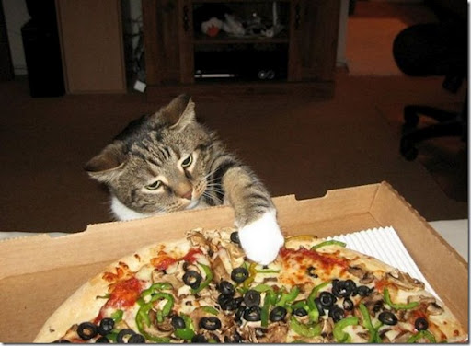
Apropriação dos pertences dos colegas, sem o consentimento.
Notes:
São inaceitáveis
Entrada e saída de sala e do colégio, sem devida autorização. (atrasos)
Promover sem autorização: festas, rifas, vendas e eventos.
Promoção de algazarras, vaias e distúrbios.
Participação em movimentos de indisciplina coletiva.
O uso de armas e estiletes, livros e revistas, imorais.
O uso de fumo, bebida alcoólica ou narcóticos.
Uso de piercing, brincos, colares, anéis, pulseiras.
Descaracterização do uniforme.
Utilização de celulares em sala de aula ou em atividades extraclasses.
Cabelos com cortes, comprimento e cores extravagantes.
Uso de esmaltes coloridos.
Manifestações ofensivas, físicas ou verbais.
Namorar, ficar, manter contatos físicos.
Palavras de baixo calão, gestos obscenos, apelidos, desenhos e inscrições nas dependências do colégio.
Distribuição e/ou veiculação de qualquer tipo de publicação, dentro ou fora do colégio, mesmo via internet, que envolva a instituição, aluno ou professor, sem autorização da administração.
Apropriação dos pertences dos colegas, sem o consentimento.
Manter atitudes inadequadas fora do colégio, estando uniformizados.
Cabular aulas.

Slide 28

Manter atitudes inadequadas fora do colégio, estando uniformizados.
Notes:
São inaceitáveis
Entrada e saída de sala e do colégio, sem devida autorização. (atrasos)
Promover sem autorização: festas, rifas, vendas e eventos.
Promoção de algazarras, vaias e distúrbios.
Participação em movimentos de indisciplina coletiva.
O uso de armas e estiletes, livros e revistas, imorais.
O uso de fumo, bebida alcoólica ou narcóticos.
Uso de piercing, brincos, colares, anéis, pulseiras.
Descaracterização do uniforme.
Utilização de celulares em sala de aula ou em atividades extraclasses.
Cabelos com cortes, comprimento e cores extravagantes.
Uso de esmaltes coloridos.
Manifestações ofensivas, físicas ou verbais.
Namorar, ficar, manter contatos físicos.
Palavras de baixo calão, gestos obscenos, apelidos, desenhos e inscrições nas dependências do colégio.
Distribuição e/ou veiculação de qualquer tipo de publicação, dentro ou fora do colégio, mesmo via internet, que envolva a instituição, aluno ou professor, sem autorização da administração.
Apropriação dos pertences dos colegas, sem o consentimento.
Manter atitudes inadequadas fora do colégio, estando uniformizados.
Cabular aulas.

Slide 29

Cabular aulas
Notes:
São inaceitáveis
Entrada e saída de sala e do colégio, sem devida autorização. (atrasos)
Promover sem autorização: festas, rifas, vendas e eventos.
Promoção de algazarras, vaias e distúrbios.
Participação em movimentos de indisciplina coletiva.
O uso de armas e estiletes, livros e revistas, imorais.
O uso de fumo, bebida alcoólica ou narcóticos.
Uso de piercing, brincos, colares, anéis, pulseiras.
Descaracterização do uniforme.
Utilização de celulares em sala de aula ou em atividades extraclasses.
Cabelos com cortes, comprimento e cores extravagantes.
Uso de esmaltes coloridos.
Manifestações ofensivas, físicas ou verbais.
Namorar, ficar, manter contatos físicos.
Palavras de baixo calão, gestos obscenos, apelidos, desenhos e inscrições nas dependências do colégio.
Distribuição e/ou veiculação de qualquer tipo de publicação, dentro ou fora do colégio, mesmo via internet, que envolva a instituição, aluno ou professor, sem autorização da administração.
Apropriação dos pertences dos colegas, sem o consentimento.
Manter atitudes inadequadas fora do colégio, estando uniformizados.
Cabular aulas.

Slide 30
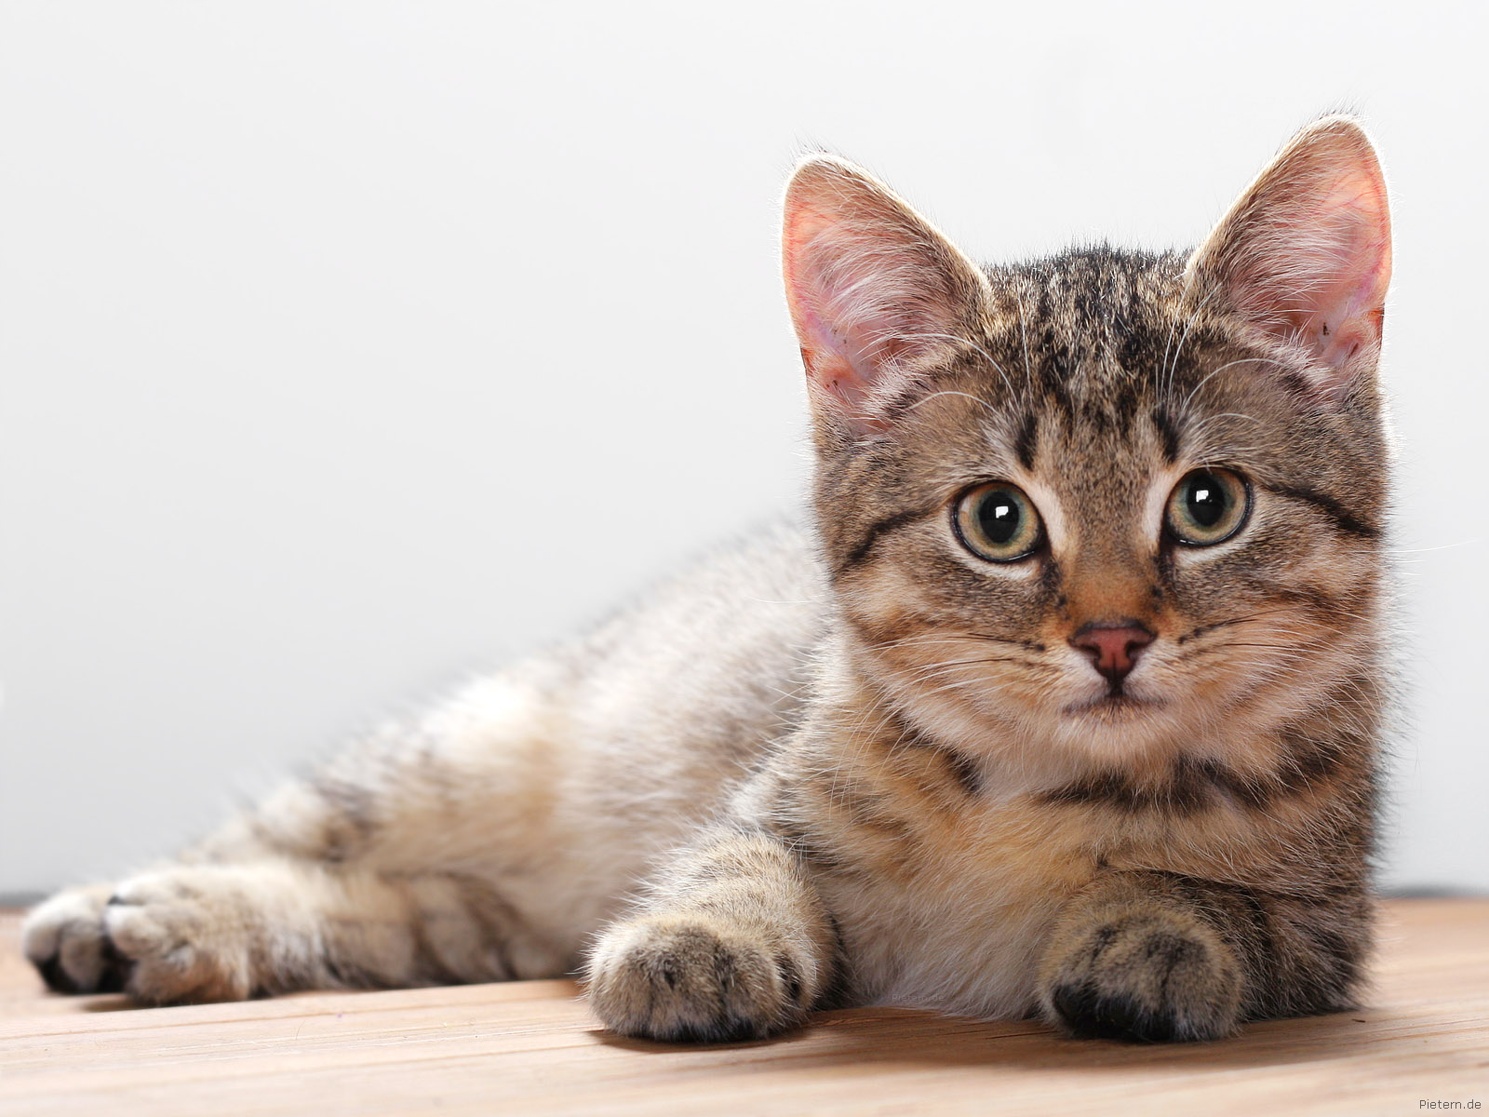
Amamos Vocês!
Notes:
São inaceitáveis
Entrada e saída de sala e do colégio, sem devida autorização. (atrasos)
Promover sem autorização: festas, rifas, vendas e eventos.
Promoção de algazarras, vaias e distúrbios.
Participação em movimentos de indisciplina coletiva.
O uso de armas e estiletes, livros e revistas, imorais.
O uso de fumo, bebida alcoólica ou narcóticos.
Uso de piercing, brincos, colares, anéis, pulseiras.
Descaracterização do uniforme.
Utilização de celulares em sala de aula ou em atividades extraclasses.
Cabelos com cortes, comprimento e cores extravagantes.
Uso de esmaltes coloridos.
Manifestações ofensivas, físicas ou verbais.
Namorar, ficar, manter contatos físicos.
Palavras de baixo calão, gestos obscenos, apelidos, desenhos e inscrições nas dependências do colégio.
Distribuição e/ou veiculação de qualquer tipo de publicação, dentro ou fora do colégio, mesmo via internet, que envolva a instituição, aluno ou professor, sem autorização da administração.
Apropriação dos pertences dos colegas, sem o consentimento.
Manter atitudes inadequadas fora do colégio, estando uniformizados.
Cabular aulas.

